Slide 1
ФЕДЕРАЛЬНАЯ ПРОГРАММА
ЕГЭ – СТАРТ В БУДУЩЕЕ
ОНЛАЙН-ШКОЛА
УЧИСЬ. РАЗВИВАЙСЯ. ДЕЙСТВУЙ!

Slide 2
Программа предусматривает комплексное взаимодействие со школами, включающее:
— управление и непрерывный мониторинг реализации программы с использованием единой информационной платформы на уровне региональных и муниципальных органов управления образованием, на уровне руководителя образовательной организации;
— повышение компетентности учителей основной и старшей школы путем реализации программ дополнительного профессионального образования, разработанных экспертами — разработчиками КИМ ЕГЭ 2023;
— повышение качества образовательного процесса за счет использования сертифицированных учебных материалов с учетом особенностей содержания КИМ ЕГЭ 2023;
— регулярную диагностику текущего уровня готовности обучающихся к выполнению государственной итоговой аттестации в форме единого государственного экзамена в 2023 году с использованием сертифицированных Федеральным институтом педагогических измерений (ФИПИ) контрольных измерительных материалов;
— повышение образовательных результатов учащихся за счет реализации программ дополнительного образования детей по выбранным предметам ЕГЭ 2023 с использованием учебных материалов, разработанных при участии экспертов.
ФЕДЕРАЛЬНАЯ ПРОГРАММА «ЕГЭ — СТАРТ В БУДУЮЩЕЕ»

Slide 3
ЭФФЕКТИВНОСТЬ ПРОЕКТА
ПОВЫШЕНИЕ КОМПЕТЕНТНОСТИ УЧИТЕЛЕЙ
ПОВЫШЕНИЕ ОБРАЗОВАТЕЛЬНЫХ РЕЗУЛЬТАТОВ УЧАЩИХСЯ
УПРАВЛЕНИЕ И НЕПРЕРЫВНЫЙ МОНИТОРИНГ РЕАЛИЗАЦИИ ПРОГРАММЫ
ПОВЫШЕНИЕ КАЧЕСТВА ОБРАЗОВАТЕЛЬНОГО ПРОЦЕССА

Slide 4
ОСНОВНОЕ И CРЕДНЕЕ ОБЩЕЕ ОБРАЗОВАНИЕ
ПРОГРАММЫ ПОВЫШЕНИЯ КВАЛИФИКАЦИИ ПРЕПОДАВАТЕЛЕЙ ПО НАПРАВЛЕНИЮ
МЕТОДЫ ПОВЫШЕНИЯ РЕЗУЛЬТАТИВНОСТИ ОБУЧАЮЩИХСЯ НА ГОСУДАРСТВЕННОЙ ИТОГОВОЙ АТТЕСТАЦИИ

Slide 5
ПОЧЕМУ НУЖНО УЧИТЬСЯ С НАМИ?
ДЛЯ ПРЕПОДАВАТЕЛЕЙ
I
I
Авторы курсов — разработчики экзаменационных КИМ ГИА 2023
В основе обучения — теоретические и практические материалы, созданные под руководством разработчиков КИМ ГИА 2023
II
III
Контроль динамики качества освоения курса
Возможность учиться в удобное Вам время
IV
IV
Возможность стать сертифицированным преподавателем
V
V

Slide 6
СОСТАВ МОДУЛЕЙ ПРОГРАММ ПОВЫШЕНИЯ КВАЛИФИКАЦИИ ПЕДАГОГОВ
ЦЕЛЕПОЛАГАНИЕ
Теоретические материалы
Основные дидактические понятия, знания и умения
ФОРМИРУЮЩЕЕ ОЦЕНИВАНИЕ
06
Разноуровневые измерительные материалы
Банк контрольных вопросов, стандартизированных и творческих заданий
01
05
УЧЕБНО-МЕТОДИЧЕСКИЕ ЗАНЯТИЯ
Вебинары и видеолекции
Групповое обсуждение в ZOOM
Практические занятия
СОСТАВ МОДУЛЕЙ
ЗАЧЕТНАЯ РАБОТА
Тест и творческая работа
Онлайн-зачет с экспертной проверкой и предоставлением обратной связи
02
04
ДОПОЛНИТЕЛЬНЫЕ РЕСУРСЫ
Видеоматериалы, текстовые материалы
Разноуровневые дидактические материалы для использования на занятиях с учащимися
03
КОНСУЛЬТАЦИЯ ЭКСПЕРТА
Онлайн-встречи с экспертом
Обсуждение с экспертами проблемных вопросов подготовки старшеклассников к ГИА

Slide 7
ПОВЫШЕНИЕ КВАЛИФИКАЦИИ ПЕДАГОГОВ. ПЕРЕЧЕНЬ КУРСОВ
ЕГЭ 2023. Русский язык. От целеполагания до ГИА: методы повышения результатов освоения школьного курса
ЕГЭ 2023. Математика. Методы повышения результативности обучающихся на ГИА
ЕГЭ 2023. Физика. Методы повышения результативности обучающихся на ГИА
II
ЕГЭ 2023. История. Методы повышения результативности обучающихся на ГИА
ЕГЭ 2023. Обществознание. Методы повышения результативности обучающихся на ГИА
III
ЕГЭ 2023. Биология. Методы повышения результативности обучающихся на ГИА
IV
ЕГЭ 2023. Химия. Методы повышения результативности обучающихся на ГИА
V
ЕГЭ 2023. Информатика. Методы повышения результативности обучающихся на ГИА
ЕГЭ 2023. Английский язык. Методы повышения результативности обучающихся на ГИА

Slide 8
КОМАНДА ОБРАЗОВАТЕЛЬНЫХ КУРСОВ И ПРОГРАММ ПК
ЦЫБУЛЬКО
ИРИНА
ПЕТРОВНА
Кандидат педагогических наук, разработчик заданий КИМ ОГЭ и ЕГЭ по русскому языку
КРАЙНИК
ОЛЬГА
МИХАЙЛОВНА
Кандидат педагогических наук, член комиссии по разработке КИМ для ГИА по русскому языку
ГЕРО
ИРИНА
КОНСТАНТИНОВНА
Кандидат педагогических наук, ведущий методист Центра филологического образования НИКО
СЕМЕНКО
ЕКАТЕРИНА
АЛЕКСЕЕВНА
Кандидат педагогических наук, разработчик заданий КИМ ОГЭ и ЕГЭ по математике

Slide 9
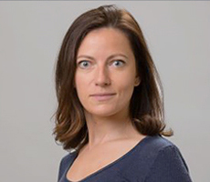
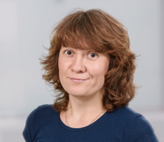
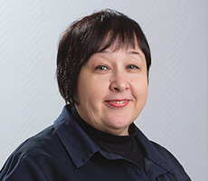
КОМАНДА ОБРАЗОВАТЕЛЬНЫХ КУРСОВ И ПРОГРАММ ПК
ВОЙЦИК
ЮЛИЯ ГРИГОРЬЕВНА
Член апелляционной комиссии при проведении ГИА, ведущий эксперт ЕГЭ по истории, автор учебно-методических пособий по подготовке к ЕГЭ по истории, учитель истории высшей квалификационной категории
ФОКИНА
ОЛЬГА
МИХАЙЛОВНА
Учитель истории и методист высшей квалификационной категории, заместитель председателя и эксперт региональной предметной комиссии ЕГЭ по обществознанию
ЧЕРНИКОВА
ТАТЬЯНА
ВАСИЛЬЕВНА
Доктор исторических наук, профессор МГИМО (У) МИД России. Кафедра всемирной и отечественной истории, доцент
ШЕНИНА
ЕКАТЕРИНА
АЛЕКСЕЕВНА
Кандидат политических наук, доцент, председатель предметной комиссии ЕГЭ по обществознанию Московской области, ведущий научный сотрудник Института социологии ФНИСЦ РАН

Slide 10
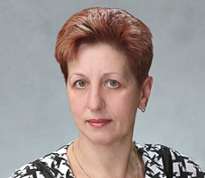
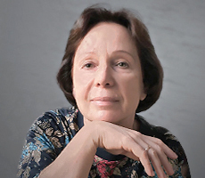
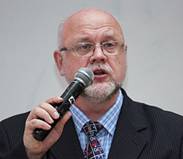
КОМАНДА ОБРАЗОВАТЕЛЬНЫХ КУРСОВ И ПРОГРАММ ПК
МАЗЯРКИНА ТАТЬЯНА ВЯЧЕСЛАВОВНА
Кандидат сельско-хозяйственных наук,
член комиссии по разработке КИМ для ГИА по биологии, сотрудник МПГУ, ведущий эксперт по биологии
СНАСТИНА
МАРИНА ГЕННАДЬЕВНА
член комиссии по разработке КИМ для ГИА по химии, учитель химии высшей категории ГБОУ «Школа №1935»
ЗЕНЯ
ЕКАТЕРИНА НИКОЛАЕВНА
Кандидат фармацевтических наук,
преподаватель химии и химии на английском языке, эксперт, привлекаемый к экспертизе КИМ ЕГЭ по химии
МЕДВЕДЕВ
ЮРИЙ
НИКОЛАЕВИЧ
Кандидат химических наук, доцент, профессор кафедры общей химии МПГУ, заведующий кафедрой Национального центра инноваций в образовании

Slide 11
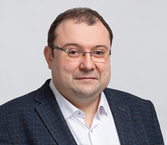
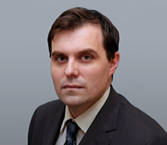
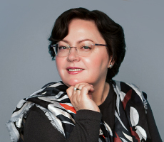
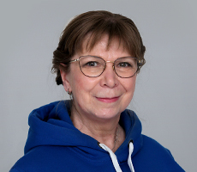
КОМАНДА ОБРАЗОВАТЕЛЬНЫХ КУРСОВ И ПРОГРАММ ПК
СТРЫГИН
СЕРГЕЙ ЕВГЕНЬЕВИЧ
Кандидат физико-математических наук, доцент МГУ им. М.В. Ломоносова, член комиссии по разработке КИМ для ГИА и ведущий эксперт ЕГЭ по физике
КРЫЛОВ
СЕРГЕЙ
СЕРГЕЕВИЧ
Кандидат физико-математических наук,
руководитель комиссии по разработке КИМ для ГИА по информатике, директор института Информационные технологии и прикладная математика» МАИ (НИУ), почётный работник сферы образования РФ
БОСОВА
ЛЮДМИЛА ЛЕОНИДОВНА
Доктор педагогических наук, автор УМК по информатике для основной и старшей школы, заведующий кафедрой теории и методики обучения математике и информатике Института математики и информатики МПГУ
КИСЕЛЕВА
ЕЛЕНА
ЮРЬЕВНА
Учитель информатики высшей квалификационной категории, руководитель предметного направления «Информатика» центра «Предуниверсарий МАИ», почётный работник общего образования РФ

Slide 12
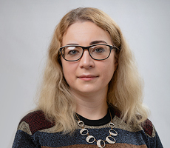
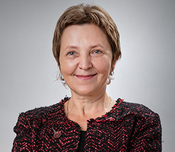
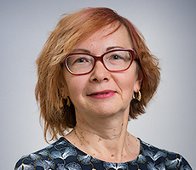
КОМАНДА ОБРАЗОВАТЕЛЬНЫХ КУРСОВ И ПРОГРАММ ПК
НИКИТИНА
МАРИЯ КОНСТАНТИНОВНА
Ведущий эксперт ЕГЭ по английскому языку
ПЕТРУЩЕНКОВА ИРИНА
АЛЕКСЕЕВНА
Ведущий эксперт ЕГЭ по английскому языку, тьютор, почетный работник воспитания и просвещения РФ
ЯКОВЛЕВА
МАРИНА АЛЬБЕРТОВНА
Методист Центра филологического образования НИКО

Slide 13
ДИСТАНЦИОННОЕ ОБУЧЕНИЕ НА ОНЛАЙН-ПЛАТФОРМЕ

Slide 14
ПОВЫШЕНИЕ КВАЛИФИКАЦИИ ПЕДАГОГОВ
Задача
Совершенствование профессиональных компетенций обучающихся в рамках имеющейся квалификации
Форма проведения
Заочная с применением дистанционных технологий
Под заказ региона
Сроки
Согласно утвержденному графику
По заявке: за 2-3 мес. до начала курса
Результат
Овладение педагогическими работниками новыми технологиями и приемами работы
Получение удостоверения установленного образца

Slide 15
ОСНОВНОЕ И CРЕДНЕЕ ОБЩЕЕ ОБРАЗОВАНИЕ
ОБУЧАЮЩИЕ ОНЛАЙН-КУРСЫ
ДЛЯ ШКОЛЬНИКОВ ПО ПОДГОТОВКЕ К ЕГЭ
36
УРОКОВ
С ЭКСПЕРТОМ

Slide 16
ПОЧЕМУ НУЖНО УЧИТЬСЯ С НАМИ?
ДЛЯ ШКОЛЬНИКОВ
I
I
Авторы курсов — разработчики экзаменационных КИМ ГИА 2023
В основе обучения — теоретические и практические материалы, созданные под руководством разработчиков КИМ ГИА 2023
II
Самостоятельная работа на онлайн-платформе с обучающим мультимедийным контентом
III
Возможность учиться в удобное Вам время
IV
Выполнение пробной экзаменационной работы ЕГЭ-2023
V
V

Slide 17
ОБРАЗОВАТЕЛЬНЫЕ ПРОГРАММЫ ДЛЯ ШКОЛЬНИКОВ. ПЕРЕЧЕНЬ КУРСОВ
ЕГЭ 2023. Русский язык. 25 уроков с экспертом
ЕГЭ 2023. Математика. 36 уроков с экспертом
ЕГЭ 2023. Физика. 36 уроков с экспертом
II
ЕГЭ 2023. История. 36 уроков с экспертом
III
ЕГЭ 2023. Обществознание. 36 уроков с экспертом
ЕГЭ 2023. Биология. 36 уроков с экспертом
IV
ЕГЭ 2023. Химия. 36 уроков с экспертом
V
ЕГЭ 2023. Информатика. 36 уроков с экспертом

Slide 18
ОСОБЕННОСТИ ОНЛАЙН-КУРСОВ ДЛЯ ШКОЛЬНИКОВ
Экзаменационная работа по контрольно-измерительным материалам, соответствующим демоверсии ЕГЭ
После каждого модуля – проверочная самостоятельная работа
По итогам курса – самостоятельная пробная экзаменационная работа
Пробная экзаменационная работа ЕГЭ загружается в онлайн-кабинет ученика в день ее выполнения и пишется учеником на бумажных бланках черной гелевой ручкой
Результаты самостоятельной работы обсуждаются с учителем
Фото (скан) выполненной работы направляется экспертам

Slide 19
ОСОБЕННОСТИ ОНЛАЙН-КУРСОВ ДЛЯ ШКОЛЬНИКОВ
ИТОГИ ПРОВЕРКИ:
информация о полученных баллах загружается в личный кабинет ученика
по результатам экзаменационной работы каждый ученик получает индивидуальные рекомендации от эксперта и методиста курса
ученик принимает участие в вебинаре, посвященном разбору типичных ошибок

Slide 20
ФОРМЫ ОБУЧЕНИЯ НА ОНЛАЙН-КУРСАХ ДЛЯ ШКОЛЬНИКОВ
САМОСТОЯТЕЛЬНОЕ ОБУЧЕНИЕ | ГРУППОВОЕ ОБУЧЕНИЕ СО СВОИМ ПРЕПОДАВАТЕЛЕМ (учителем класса, репетитором) | ОБУЧЕНИЕ В МИНИ-ГРУППЕ С УЧИТЕЛЕМ НИКО
дистанционная форма обучения самостоятельное освоение учебного материала на образовательной платформе выбор индивидуальной скорости прохождения курса | очная форма обучения с использованием ДОТ модель обучения «перевернутый класс»: самостоятельное изучение материала с использованием мультимедийного контента, практическое закрепление навыков в ходе групповой работы с учителем в виртуальном классе экспертное сопровождение и методическая поддержка НИКО на всех этапах обучения | очная форма обучения с использованием ДОТ освоение учебного материала под руководством опытных преподавателей НИКО разбор ошибок, допущенных при выполнении заданий индивидуальные образовательные маршруты экспертное сопровождение и методическая поддержка НИКО на всех этапах обучения
После каждого модуля – проверочная самостоятельная работа
По итогам курса – самостоятельная пробная экзаменационная работа
Пробная экзаменационная работа ЕГЭ загружается в онлайн-кабинет ученика в день ее выполнения и пишется учеником на бумажных бланках черной гелевой ручкой

Slide 21
СОСТАВ МОДУЛЕЙ ОНЛАЙН-КУРСОВ ДЛЯ ШКОЛЬНИКОВ
Теоретические материалы
Разбор решений типовых задач
Задания для самостоятельной работы
Курс содержит всю необходимую информацию для успешной сдачи ЕГЭ
Теоретические лекции для удобства разбиты на темы и будут служить надежной опорой на протяжении всего обучения
Разбираются все типы заданий, которые могут встретиться на экзамене
Будет доступна подборка заданий, видеорешений и алгоритмов от члена предметной комиссии ЕГЭ
В каждом уроке предоставляется возможность потренироваться в решении задачи
Используются только актуальные задания, прошедшие экспертизу ФИПИ и соответствующие документам, определяющим КИМ ЕГЭ
Notes:
21

Slide 22
СОСТАВ МОДУЛЕЙ ОНЛАЙН-КУРСОВ ДЛЯ ШКОЛЬНИКОВ
Обратная связь
Дополнительные материалы
Возможность связаться с командой курса и получить ответы на все вопросы, связанные с обучением
Обеспечение актуальной информацией о прохождении курса и прогрессе в подготовке к ЕГЭ
Для тех, кто хочет знать больше — включение в курс ссылки на дополнительные источники для изучения, а также задания высокого уровня сложности
Notes:
22

Slide 23
УЧЕБНО-МЕТОДИЧЕСКОЕ СОПРОВОЖДЕНИЕ ОБРАЗОВАТЕЛЬНЫХ ПРОГРАММ

Slide 24
УЧЕБНО-МЕТОДИЧЕСКОЕ СОПРОВОЖДЕНИЕ ОБРАЗОВАТЕЛЬНЫХ ПРОГРАММ

Slide 25
ЗАПИСЬ НА ОБУЧЕНИЕ
ЗАПИСЬ НА КУРСЫ
ПОВЫШЕНИЯ КВАЛИФИКАЦИИ УЧИТЕЛЕЙ:
https://iteach.niko.institute
Начало обучения следующего потока —
октябрь 2022 г.
ЗАПИСЬ НА КУРСЫ
ДЛЯ УЧЕНИКОВ:
https://ilearn.niko.institute
Начало обучения следующего потока —
октябрь 2022 г.

Slide 26
НАШИ КОНТАКТЫ
ВЫСОКОЕ КАЧЕСТВО ОБУЧЕНИЯ —
ЛУЧШЕЕ БУДУЩЕЕ ДЛЯ НАШИХ ВЫПУСКНИКОВ!

